Slide 1

《Windows窗口高级编程》
第一讲：认识窗口与Spy++
主讲人：阙海忠 UIPower CEO

Slide 2
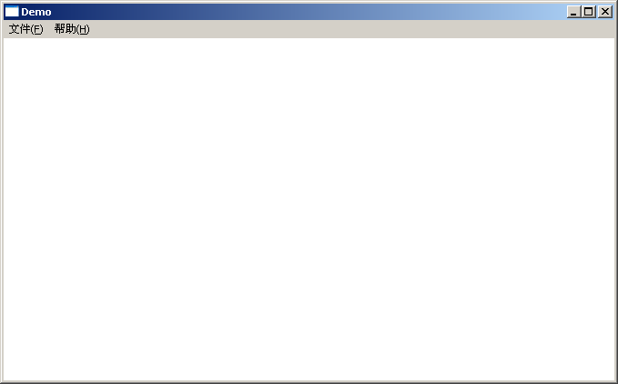
第一节：窗口简介
窗口是应用程序的可视界面
是屏幕上的一个与应用程序相对应的矩形区域，是用户界面中最重要的部分。

Slide 3
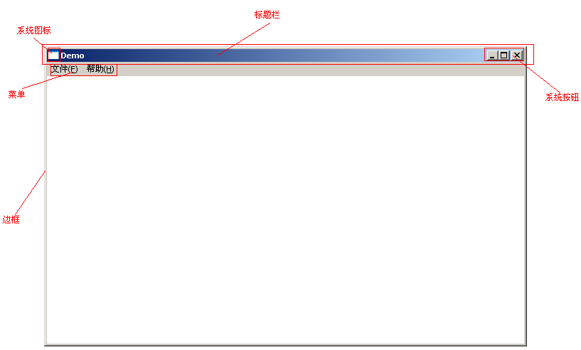
第一节：窗口简介
窗口包含几个重要的元素
有“标题栏”，“菜单”，“系统图标”，“系统按钮”，“窗口边框”。如下图所示：

Slide 4
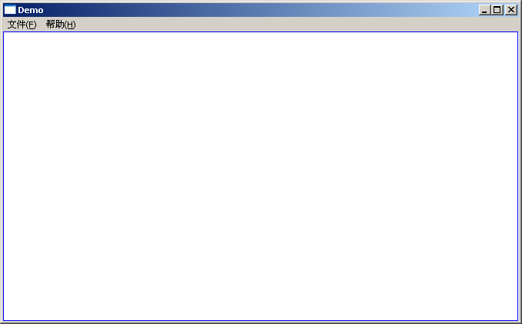
第二节：窗口客户区与非客户区
窗口的区域 : 非客户区和客户区
窗口的非客户区包含窗口的标题栏，菜单栏，窗口边框。
窗口的客户区是指窗口中除非客户区之外的区域，都是客户区。
蓝色框内的区域表示窗口的客户区。蓝色框外的区域表示窗口的非客户区。

Slide 5
第三节：窗口样式
窗口样式是会影响窗口外观和行为的一组属性集合。
窗口样式的描述一般采用以WS_为前缀的宏定义的整数来表示。
比如：
WS_BORDER创建一个有边框的窗口。
WS_CAPTION创建一个有标题的窗口。
WS_CHILD创建一个子窗口。
WS_MAXIMIZEBOX创建一个带有最大化框的窗口。
等等。。。。。。

Slide 6
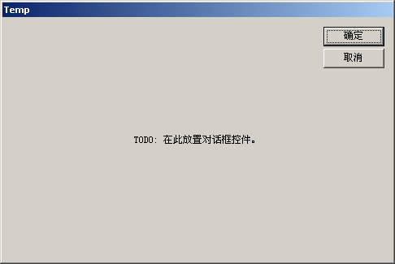
第三节：窗口样式
WS_SYSMENU样式的作用
把System Menu设置为False，窗口样式属性就减少了WS_SYSMENU，窗口的右上角少了一个系统按钮。如下图所示：

Slide 7
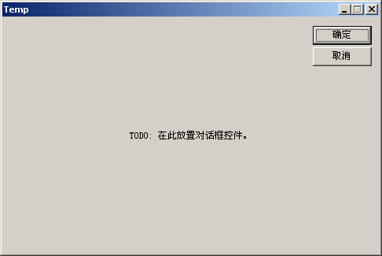
第三节：窗口样式
WS_MINIMIZEBOX样式的作用
把System Menu恢复为True，把Minimize Box设置为True，窗口样式属性就添加了WS_MINIMIZEBOX，窗口的右上角就多了一个已启用的最小化按钮。如下图所示：

Slide 8

第三节：窗口样式
WS_MAXIMIZEBOX样式的作用
把Maximize Box设置为True，窗口样子属性就添加了WS_MAXIMIZEBOX，窗口的右上解就多了一个已启用的最大化按钮。如下图所示：

Slide 9
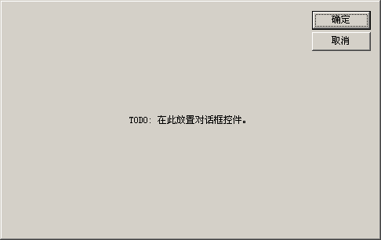
第三节：窗口样式
WS_CAPTION样式的作用
把TitleBar设置为False，窗口样式属性也删除了WS_CAPTION，则窗口的标题栏消息了。如下图所示：

Slide 10
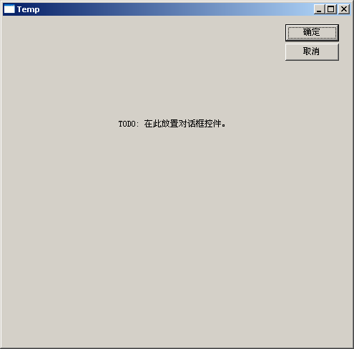
第三节：窗口样式
WS_THICKFRAME 样式的作用
把TitleBar恢复为False，把Border设置为Resizing，窗口样式属性就添加了WS_THICKFRAME，则窗口就可以通过鼠标来调整大小了。如下图所示：

Slide 11
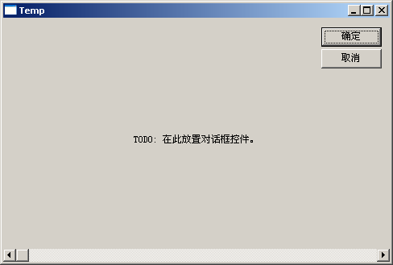
第三节：窗口样式
WS_HSCROLL 样式的作用
把Horizontal Scrollbar设置为True，窗口样式属性就添加了WS_HSCROLL，则窗口的下边就多了滚动条。如下图所示：

Slide 12
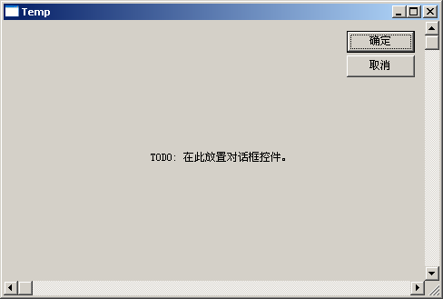
第三节：窗口样式
WS_VSCROLL 样式的作用
把Vertical Scrollbar设置为True，窗口样式属性就添加了WS_VSCROLL，则窗口的右边就多了滚动条。 如下图所示：

Slide 13
第三节：窗口样式
WS_DISABLED样式的作用：把Disabled设置为True，窗口样式属性就添加了WS_DISABLED，则窗口打开时，就是禁用状态。
WS_CHILD 样式的作用：Style的值如果是Child就对应了WS_CHILD，主要用于创建子窗口。比如这个对话框窗口中的按钮，标签就是子窗口样式。
WS_OVERLAPPED 样式的作用：Style的值如果是Overlapped就对应了WS_OVERLAPPED，创建一个带有标题栏和边框的窗口。窗口创建时，会显示标题栏和边框
WS_POPUP 样式的作用：Style的值如果是Popup就对应了WS_POPUP，创建一个弹出式窗口。不一定要带标题栏和边框。

Slide 14
第四节：窗口扩展样式
窗口扩展样式一般用以WS_EX_为前缀宏定义来描述。
如：
WS_EX_CLIENTEDGE指明窗口具有3D外观，这意味着，边框有下沉的边界。
WS_EX_APPWINDOW当窗口可见时，将窗口放置在任务栏上。
WS_EX_CONTROLPARENT允许用户用TAB键遍历子窗口。
等等。。。。。。

Slide 15
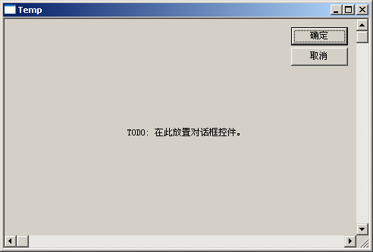
第四节：窗口扩展样式
WS_EX_CLIENTEDGE 样式的作用
把Client Edge设置为True，窗口扩展样式属性就添加了WS_EX_CLIENTEDGE，窗口就具有带凹陷边缘的边框。
如下图所示：

Slide 16
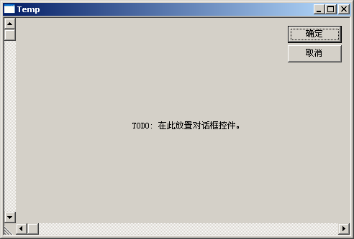
第四节：窗口扩展样式
WS_EX_LEFTSCROLLBAR 样式的作用
把Left Scrollbar设置为False，则窗口扩展样式属性就添加了WS_EX_LEFTSCROLLBAR，垂直滚动条就出现在窗口的左边。如下图所示：

Slide 17
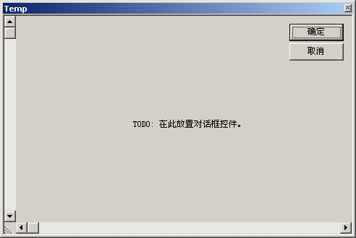
第四节：窗口扩展样式
WS_EX_TOOLWINDOW 样式的作用
把Tool Window设置为True，则窗口扩展样式属性就添加了WS_EX_TOOLWINDOW，一般添加这个属性是要把窗口制作成浮动工具栏的窗口，这个窗口的标题栏比正常的标题栏短并且窗口标题使用了较小的字体。如下图所示：

Slide 18
第四节：窗口扩展样式
WS_EX_TOPMOST 样式的作用
把Topmost设置为True，则窗口扩展样式属性就添加了WS_EX_TOPMOST，窗口就对所有非最顶端窗口采取Z顺序优先级，相当于窗口就具有置顶的效果。
WS_EX_TRANSPARENT样式的作用
把Transparent设置为True，则窗口扩展样式属性就添加了WS_EX_TRANSPARENT，窗口就具体有透明的效果。

Slide 19
第四节：窗口扩展样式
WS_EX_ACCEPTFILES样式的作用
把Accept Files设置为True，则窗口扩展样式属性就添加了WS_EX_ACCEPTFILES，窗口就可以接受拖放文件。
WS_EX_APPWINDOW样式的作用
把Application Window设置为False，则窗口扩展样式属性就去除了WS_EX_APPWINDOW，窗口显示时，在任务栏中就不显示对应的窗口项。

Slide 20
第五节：窗口类
窗口类，是Windows系统的数据结构： WNDCLASSEX
可以把它理解为Windows窗口的类型定义，而窗口则是相应窗口类的实例。
窗口类包含了一个窗口的重要信息
如窗口风格，窗口消息处理函数WndProc，窗口的光标等等。

Slide 21
第五节：窗口类
WNDCLASSEX 结构体成员
UINT cbSize： 该结构的字节数。
UINT style： 窗口类的风格。
WNDPROC lpfnWndProc： 窗口消息处理函数的函数指针。
int cbClsExtra: 预留的额外空间。
int cbWndExtra; 预留的额外空间。
HANDLE hInstance： 应用程序的实例句柄。
HICON hIcon： 窗口类所用的图标句柄。
HCURSOR hCursor: 窗口类所用的光标句柄。
HBRUSH hbrBackground: 窗口类所用的背景刷。
LPCTSTR lpszMenuName： 窗口类所用的菜单资源。
LPCTSTR lpszClassName： 窗口类的名称。
HICON hIconSm; 窗口类所用的小图标句柄。

Slide 22
第六节：窗口的Z-Order与桌面窗口
窗口Z-Order的概念
屏幕一般以X轴Y轴表示平面位置，而以Z轴来表示前后位置。X轴从左指向右，Y轴从上指向下，Z轴从屏幕内指向外。Z-Order值代表的是窗口的前后排列顺序，Z-Order的值越大，在屏幕显示时会越靠近用户。
桌面窗口的概念
桌面窗口就是我们通常所说的系统桌面所对应的窗口。桌面窗口与其它窗口的关系是，桌面窗口在最低层，其他窗口都在它的上方，所以它的Z-Order值是最小的。

Slide 23
第七节：父窗口与所有者窗口
父窗口与所有者窗口的名称
窗口之间可以有两种关系，一种是owner-owned关系和parent-child关系。前者称之为所有/被所有关系，后者称之为父/子关系。我们把owner窗口称之为所有者窗口。我们把parent窗口称之为父窗口。
父窗口与子窗口的关系
子窗口是嵌在父窗口上面的，就像是钉在父窗口上面的那种感觉，子窗口的显示区域不能超过父窗口的显示区域，否则超出部分无法显示。当父窗口被隐藏时，它的所有子窗口也被隐藏。当父窗口被销毁时，它所拥有的子窗口都会被销毁。

Slide 24
第七节：父窗口与所有者窗口
所有者窗口与被所有者窗口的关系
被所有的窗口永远显示在所有者窗口的上面。当所有者窗口最小化的时候，被所有的窗口就会被隐藏。当所有者窗口销毁的时候，被所有的窗口就会被销毁。当所有者窗口移动时，被所有的窗口不一起移动。被所有的窗口可以在所有者窗口区域之外的位置显示。

Slide 25
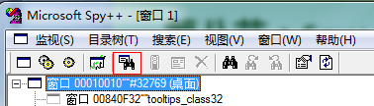
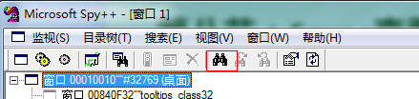
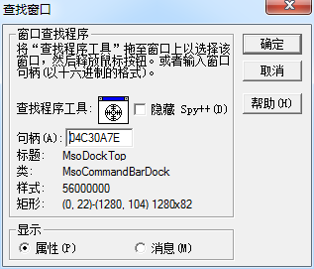
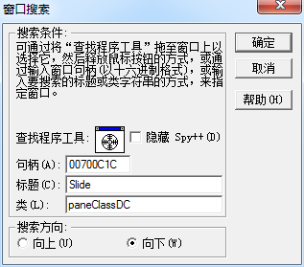
第八节：Spy++查看窗口信息
如何在窗口树状列表中定位到指定的窗口

Slide 26
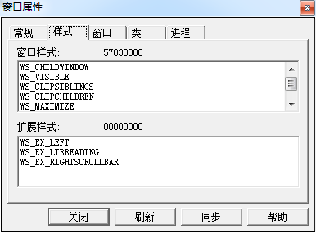
第八节：Spy++查看窗口信息
如何查看窗口的各种信息
Unicode、窗口位置与大小、菜单句柄、窗口样式与扩展样式、父窗口、兄弟窗口、所有者窗口、窗口类的信息、窗口所在的进程与线程。

Slide 27
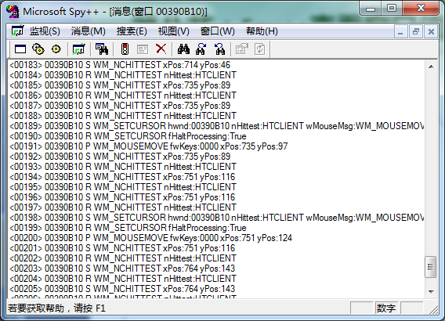
第八节：Spy++查看窗口信息
如何查看窗口的事件
在窗口列表中右键单击指定的窗口节点，弹出快捷菜单，单击“消息”菜单项，Spy++就切换到窗口事件视图中。

Slide 28
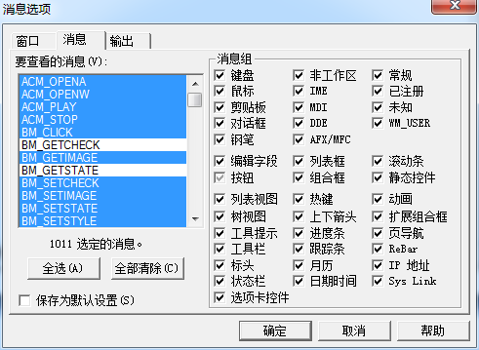
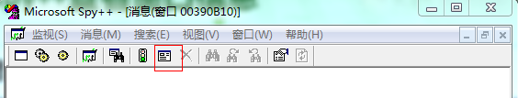
第八节：Spy++查看窗口信息
如何过滤窗口的事件
在窗口事件视图的上方的工具栏中点击“记录选项”工具栏按钮，弹出“消息选项”窗口，在消息Tab页面中，我们进行窗口事件的选择。

Slide 29
结束语
本讲回顾
第一节：窗口简介 第二节：客户区与非客户区 第三节：窗口样式
第四节：窗口扩展样式 第五节：窗口类 第六节：窗口的Z-Order与桌面窗口
第七节：父窗口与所有者窗口 第八节：Spy++查看窗口信息
下一讲预告
我们本系列讲座将围绕一个综合实例展开，所以我们在下一讲中，将用向导来创建一个Win32的窗口程序，然后详细分析一下每一行代码的含义，并对与窗口相关的部分将做详细的介绍。第二讲是打好综合实例的基础，后面的功能都从这里开始一点一点地添加上去的。
请看下一讲《分析向导生成的Demo代码》。

